Slide 1
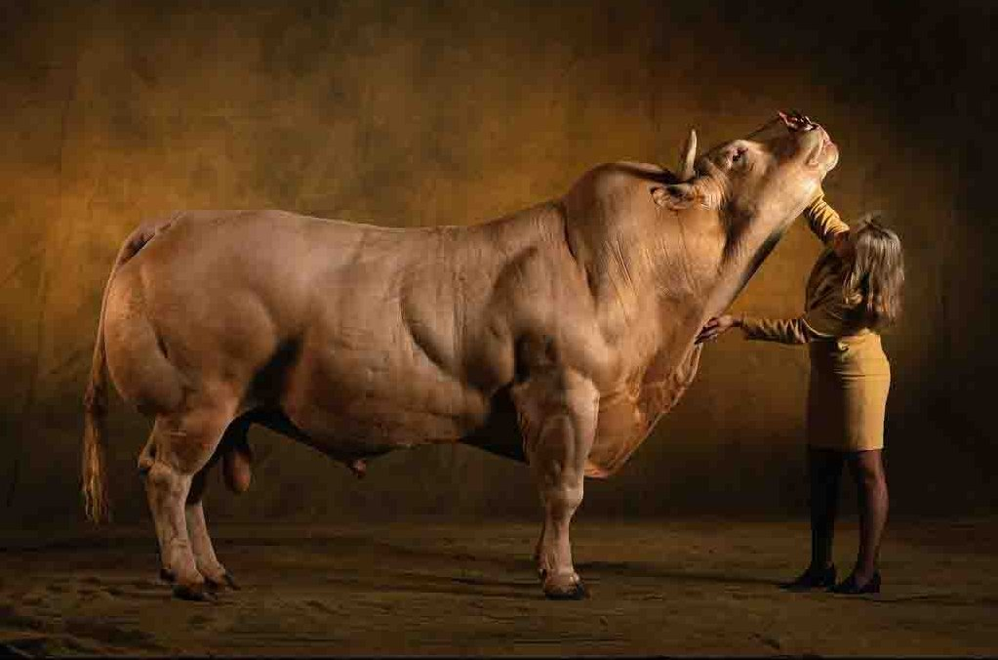
Генетичні ресурси тварин
Звіт роботи гуртка за 2023 -2024 навчальний рік

Slide 2
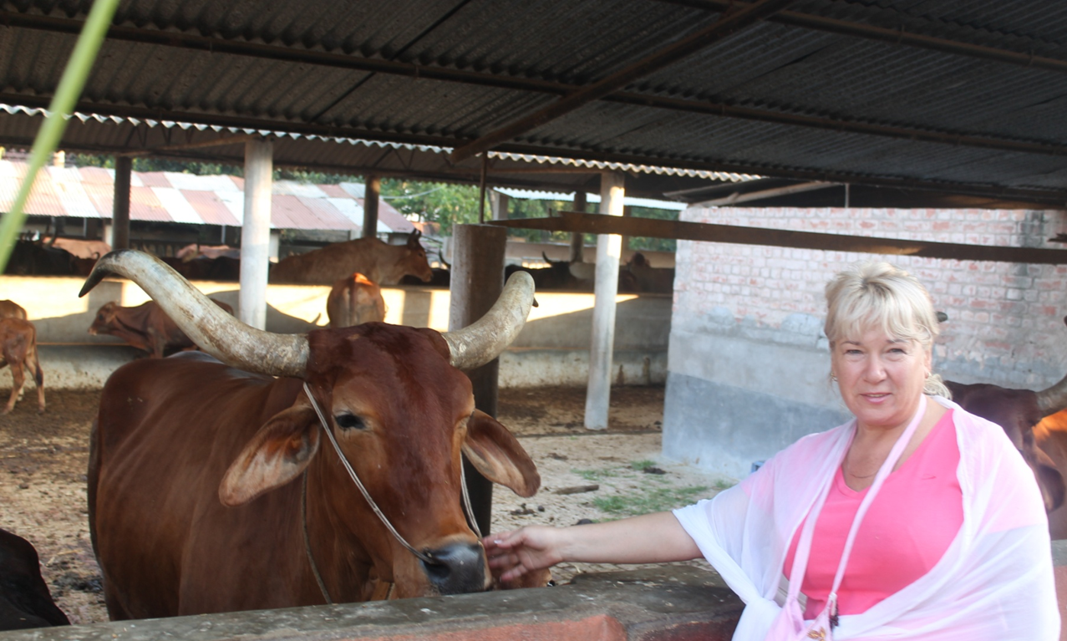
Керівник гуртка кандидат сільськогосподарських наук, доцент кафедри генетики, розведення та біотехнології тварин
ЛИТВИНЕНКО ТАМАРА ВАЛЕНТИНІВНА

Slide 3
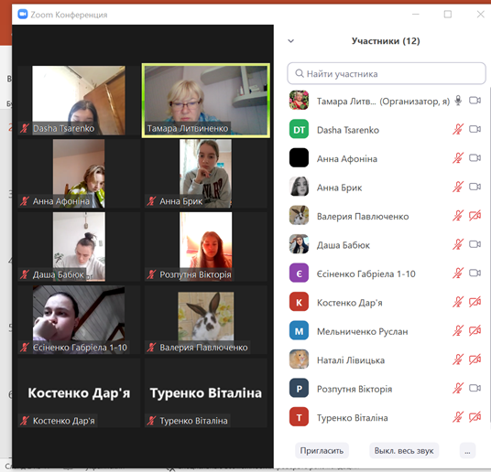
Тематичні засідання гуртка в умовах дистанційного навчання відбуваються он-лайн

Slide 4
Мета роботи гуртка
Ознайомлення студентів із сучасним станом існуючого біорізноманіття основних вітчизняних, локальних та зникаючих порід сільськогосподарських тварин України.
Вміння користуватись базою даних порід сільськогосподарських тварин України та Європейською інформаційною системою біорізноманіття сільськогосподарських тварин (EFABIS).
Оволодіння практичними навиками лінійної оцінки екстер’єру тварин відповідно до вимог ICAR

Slide 5
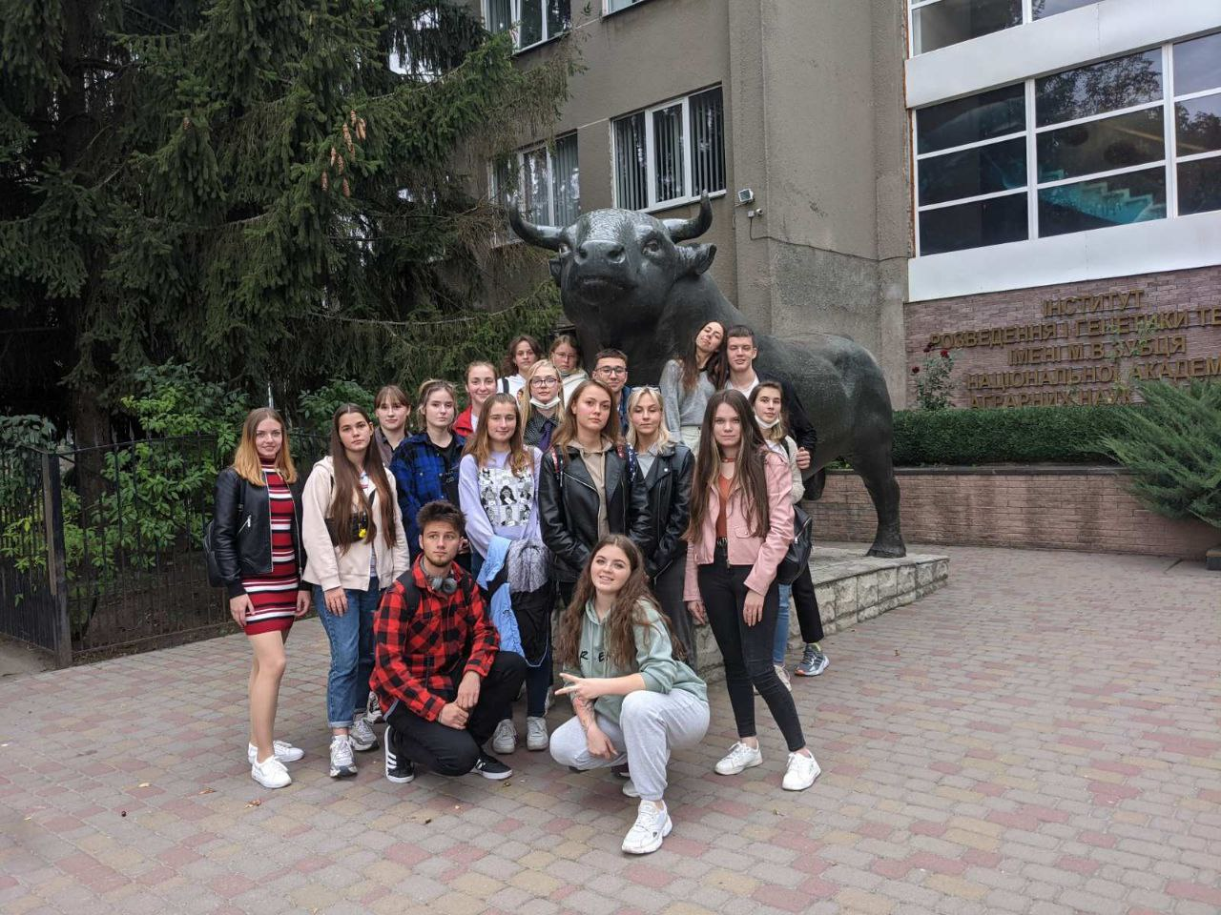
Екскурсія членів гуртка до інституту генетики і розведення тварин ім. М.В.Зубця НААН

Slide 6
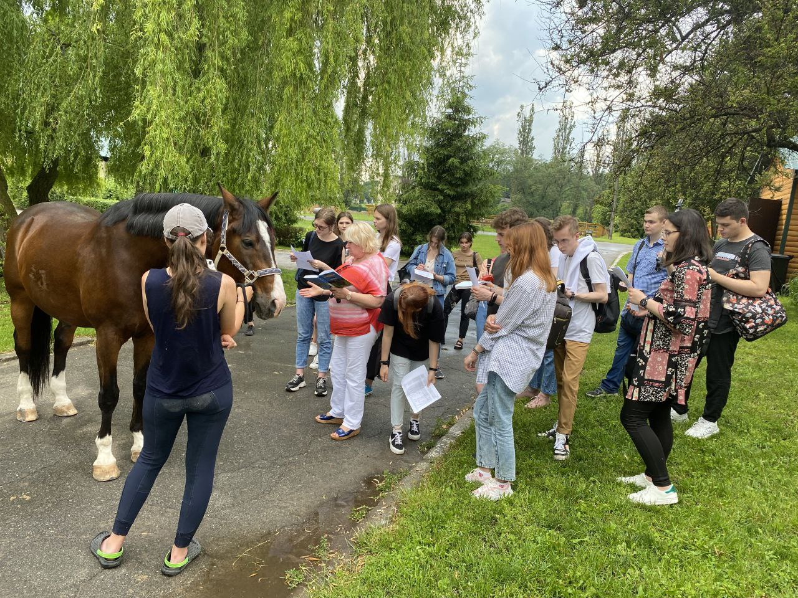
Практичні заняття членів гуртка на стайні НУБіП України

Slide 7
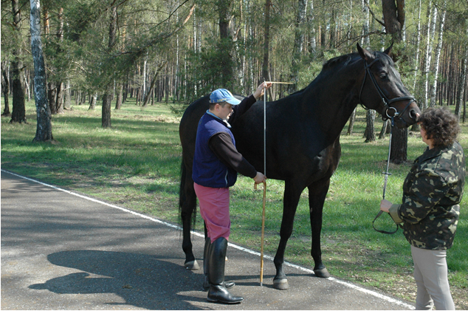
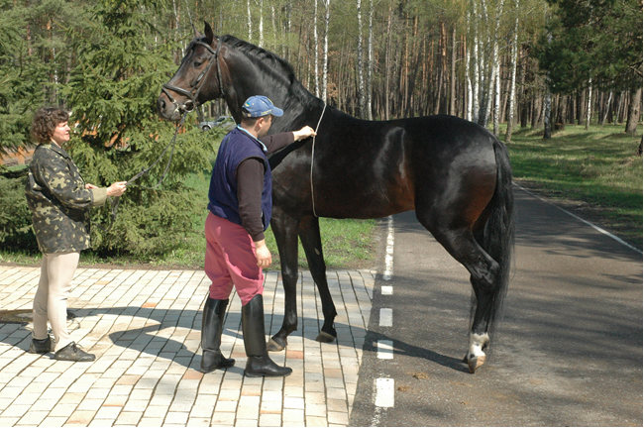
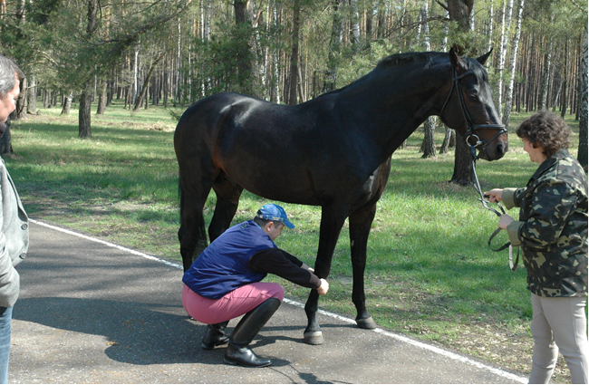
Оцінку екстер’єру за промірами проводили на основі шкали встановленої для української верховою породи.

Slide 8
За результатами наукових досліджень опубліковані тези на наукових міжнародних конференціях
Доповідь: I Міжнародна студентська наукова конференція «ФОРМУВАННЯ СУЧАСНОЇ НАУКИ: МЕТОДИКА ТА ПРАКТИКА» 29.10.2021 • Кам'янець-Подільський, https://drive.google.com/drive/folders/1EG8hK7NCPucpyqvGeJd6ZGzwh572-ocB
X Международная научно-практическая конференция «TRENDS AND PROSPECTS https://eu-conf.com/events/trends-and-prospects-development-of-science-and-practice-in-modern-environment/DEVELOPMENT OF SCIENCE AND PRACTICE IN MODERN ENVIRONMENT» https://eu-conf.com/events/trends-and-prospects-development-of-science-and-practice-in-modern-environment/

Slide 9
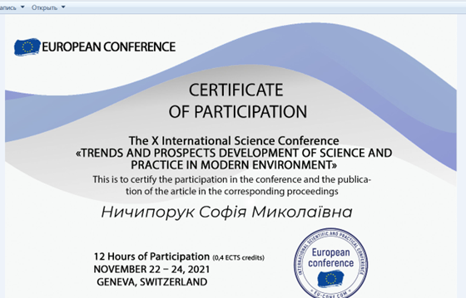
Керівництво підготовки доповіді Ничипорук Софії, студентки 2 курсу, ФВМ на X Міжнародній науково-практичній конференції «TRENDS AND PROSPECTS https://eu-conf.com/events/trends-and-prospects-development-of-science-and-practice-in-modern-environment/DEVELOPMENT OF SCIENCE AND PRACTICE IN MODERN ENVIRONMENT»

Slide 10
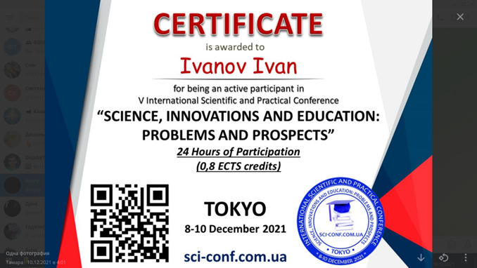
V Міжнародна науково-практична конференція«SCIENCE, INNOVATIONS AND EDUCATION: PROBLEMS AND PROSPECTS»8-10 грудня 2021 р.Токио, Япония за темою СПАДКОВА ЕПІЛЕПСІЯ У СОБАК, Чупрій Андрій-Кирило Леонідович, Сертифікат https://sci-conf.com.ua/category/archive/

Slide 11

Маркауцан Поліна Сергіївна, здобувач вищої освіти ветеринарного факультетуНаціональний університет біоресурсів та природокористування України, Україна
Науковий керівник: Литвиненко Тамара Валентинівна, канд. с.-г. наук, доцент кафедри генетики, розведення та біотехнології тваринНаціональний університет біоресурсів та природокористування України, Україна
ЛЕГЕНДАРНИЙ ТОТІЛАС
https://ojs.ukrlogos.in.ua/index.php/liga/issue/view/inter-29.10.2021/625
https://drive.google.com/drive/folders/1yBE_eBGDROA12e769uhD-VBIFNv_JNjC - подяка

Slide 12
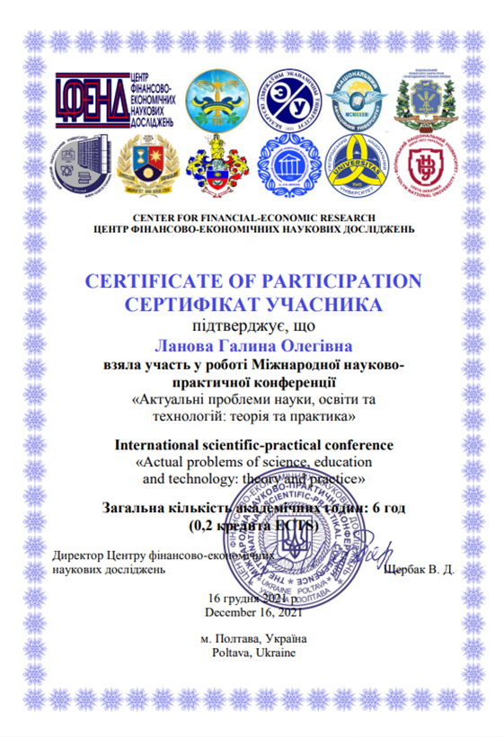
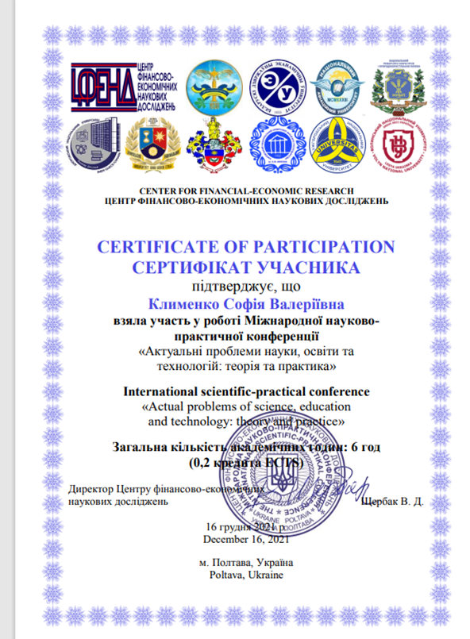
Міжнародна практична конференція «Актуальні проблеми науки, освіти та технологій: теорія та практика» Клименко Софія Валеріївна, Ланова Галина Олегівна (члени гуртка), Литвиненко Тамара Валентинівна, «Українська верхова порода коней»

Slide 13
Публікація тез та статті за участю членів гуртка
Литвиненко Т.В. Суходольська О. СПАДКОВІ ХВОРОБИ АХАЛТЕКІНСЬКИХ КОНЕЙ // Perspective of science and practice. Abstracts of XIII International Scientific and Practical Conference. Amsterdam, Netherlands 2021. Pp. 320-324. : https://eu-conf.com. PERSPECTIVE-OF-SCIENCE-AND-PRACTICE-1.pdf
Литвиненко Т.В. Доля М.О.ПОПУЛЯЦІЙНО-ГЕНЕТИЧНІ ОСОБЛИВОСТІ ЕКСТЕР’ЄРУ КОРІВ ГОЛШТИНСЬКОЇ ПОРОДИ Наука Онлайн — Международный электронный научный журнал »
участь у Міжнародній науково-практичній конференції “Наука, освіта та суспільство в XXI столітті: наукові ідеї та механізми реалізації”, 14 грудня 2021 року в м. Полтава, Україна. http://www.economics.in.ua/2021/11/9-2021.html

Slide 14
Участь у міжнародних конференціях
Міжнародна науково-практична конференція приурочена 110 річниці від дня народження видатного вченого І.В. Смирнова: «Біотехнологія у тваринництві. Історія, сьогодення, майбутнє» А.О. Дмитренко, Т.В. Литвиненко « Вплив генетичних факторів на молочну продуктивність корів»
А.О. Дмитренко, Т.В. Литвиненко "Сучасні тенденції розвитку молочного скотарства в Україні" Наукові здобутки у вирішенні актуальних проблем виробництва та переробки сировини, стандартизації і безпеки продовольства. Збірник праць за підсумками X міжнародної науково-практичної конференції вчених, аспірантів і студентів Київ 22-23 квітня 2021р

Slide 15
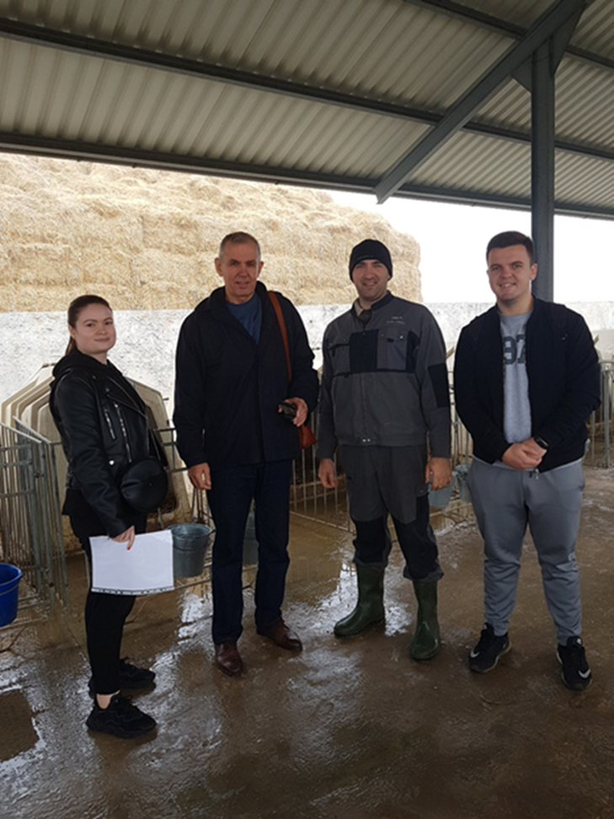
Виїзд у господарство
Завідувач кафедри генетики, розведення та біотехнології тварин Рубан С.Ю., доктор с.-г. наук, професор, Член-кореспондент НААН України. Литвиненко Т.В., доц. кафедри із студентами гуртка Димитрова О., Міщенко О. у племінному заводі з розведення голштинської породи ВАТ «Терезіне» Київської області з метою проведення наукових досліджень.

Slide 16
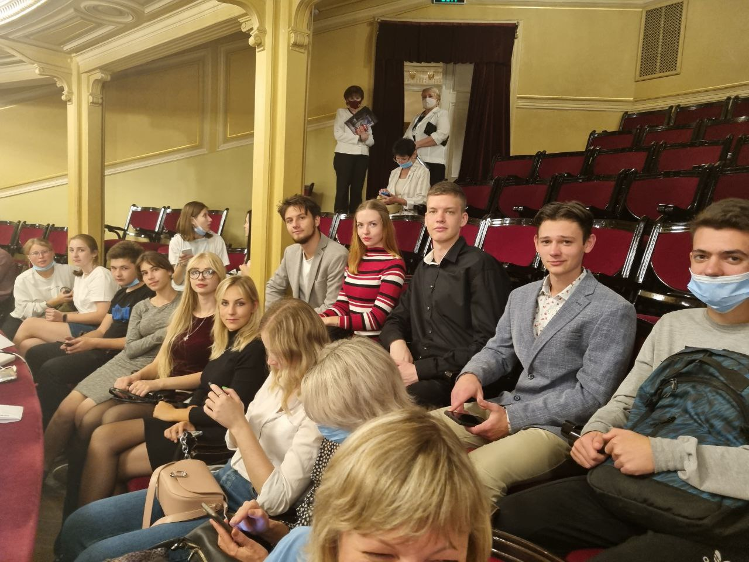

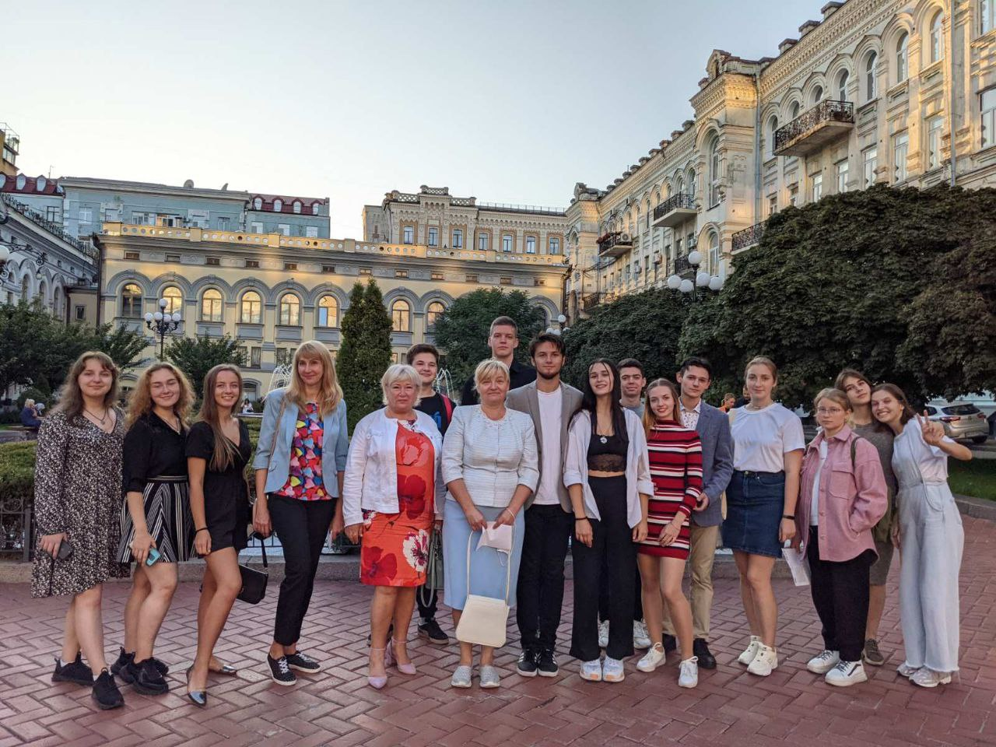
Екскурсія членів гуртка до Національної опери України.

Slide 17
Основні напрямки наукових досліджень гуртка
№ п.п. | Назва заходу
1 | Основні фактори породоутворення. Спадкові задатки, їх комбінація та мінливість ознак у тварин.
2 | Селекційно-генетичний моніторинг генофонду тварин
3 | Теоретико-методолргічні засади збереження генофонду порід.
4 | Історичні аспекти скотарства. Сучасні ресурси генофонду порід ВРХ
5 | Методи ідентифікації та оцінки фено- і генотипу племінних тварин. Вивчення та аналіз стандартів сучасних порід
6 | Бази даних в мережі Інтернет, їх використання.
7 | Аналіз генеалогічної структури порід ВРХ.
8 | Екскурсія на виствки досягнень у тваринництві
9 | Підведення підсумків роботи гуртка у навчальному році

